Slide 1

池上
运西小学 李超

Slide 2

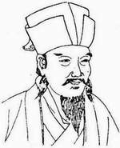

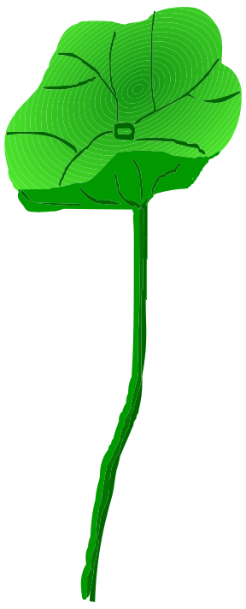



诗人简介
白居易（772～846）字乐天，号香山居士，我国唐代伟大的现实主义诗人。他的诗质朴自然，通俗易懂，老少能读。白居易一生写诗3600多首，是唐朝写诗最多的诗人。

Slide 3
chēnɡ
tǐnɡ
pínɡ
撑
艇
萍

Slide 4
池 上
小娃撑小艇,
偷采白莲回。
不解藏踪迹，
浮萍一道开。

Slide 5
诗句赏析
小娃撑小艇，偷采白莲回。

Slide 6
小娃撑小艇，偷采白莲回。

Slide 7
诗句赏析
不解藏踪迹，浮萍一道开。

Slide 8

不解藏踪迹，浮萍一道开。

Slide 9


Slide 10



课外作业
1、背诵课文。
2、默写《池上》。
3、依据《池上》这首诗歌的内容，发挥自己的想象力，为这首诗配一幅画。

